Slide 1
Naujausių Lietuvos ekonomikos tendencijų apžvalga
Pristato: Vaidotas Tuzikas
Lietuvos banko Ekonomikos ir finansinio stabilumo tarnybos Ekonomikos departamento Makroekonomikos ir prognozavimo skyrius
2018 m. rugpjūčio 24 d.

Slide 2
Pristatymo turinys
I. Realus ir išorės sektorius
II. Darbo rinka
III. Kainos
IV. VS finansai
V. Ciklinė pozicija ir prognozės

Slide 3
I. Realus ir išorės sektorius

Slide 4
Nuo 2017 m. antrojo pusmečio prie BVP augimo stipriau prisidėjo investicijos ir grynasis eksportas
Išlaidų metodu įvertinto realiojo BVP kaitos veiksniai
Notes:
2017 m. ūkio plėtra buvo veržli, tačiau šiemet ji šiek tiek sulėtėjo.
Economic growth picked up in 2017 and reached 3,9%. According to the available data, the growth seems to be elevated at the beginning of 2018.
When looking at the production side, it is important to mention that from the Q3 2017 construction activity started to contribute to GDP growth more strongly. Until Q2 2017 the GDP growth was mostly driven by increases in trade and transportation activities, as well as growing manufacturing.
When looking at the expenditure side of GDP, it is clear that (in addition to investment) net exports became a significant growth factor as of H2 2017 . Until the mid-2017, economic expansion was mostly driven by increases in private and government consumption expenditure.

Slide 5
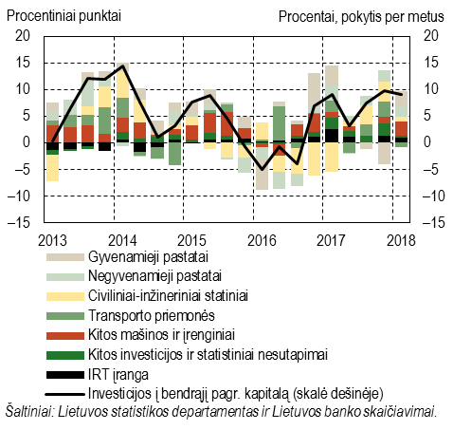
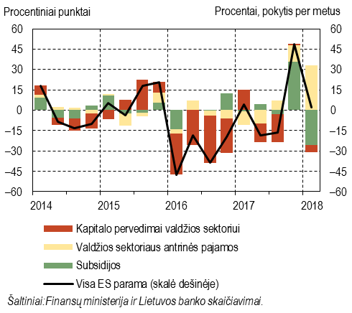
Nors investicijos ir auga, tačiau lėšų iš ES fondų panaudojimas tebėra nuviliantis
Investicijų kaitos veiksniai
Pervedimų iš ES fondų dinamika
Notes:
Investment is crucial for growth of labor productivity. In 2017 investment in Lithuania grew at the fastest rate over the last four years. Investments in both buildings and structures, as well as machinery and equipment contributed to the rapid growth of investments.
The increase of investment into transport equipment is mainly influenced by the ongoing renewal and expansion of the fleet by freight companies, as well as by passenger transport companies.
In the second half of 2017, investment in information and communication technologies (ICT), as well as intellectual property products, continued to grow faster than all investments. This shows that companies continue to automate and digitize manufacturing processes.
However, due to still weak use of money from EU funds, investment in Lithuania is growing less than it could. If the inflows from EU were fully used, investment would be growing faster. The right hand side figure indicates that capital transfers, which are mostly used for investment purposes, were in negative territory in 2016 and 2017. The latest available data show that there is very small progress in Q1 2018.
Government budget statistics indicate that only 40% of the EU funds plan for Q1 were actually executed.

Slide 6
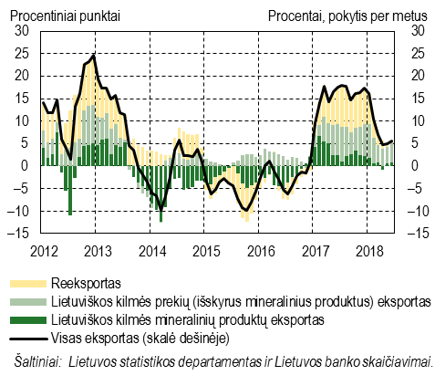
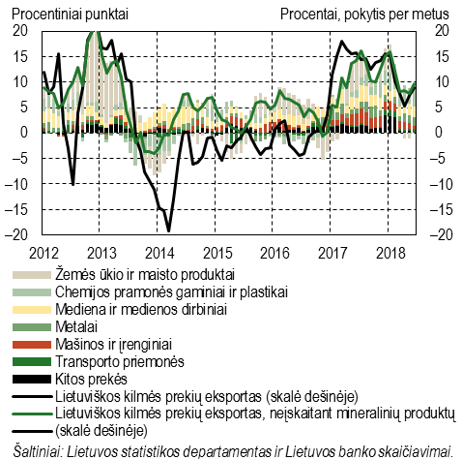
Po ypač sėkmingų 2017 m. Lietuvos eksporto augimas 2018 m. sulėtėjo dėl mažiau augančios užsienio paklausos iš ES ir Rusijos
Lietuvos eksporto kaitos veiksniai
(sl. 3 mėn. vidurkis)
Lietuviškos kilmės eksporto kaitos veiksniai (sl. 3 mėn. vidurkis)
Notes:
Export expansion in 2017 was exceptionally strong. Nominal exports of goods increased by 16.9%. This was a result of both increased raw material and product prices, as well as increased real export volumes.
Generally, strong export performance in 2017 could be explained by 3 factors:
First, Lithuanian exporting companies were prepared to increase exports thanks to increased production capacity. This was a result of in previous years executed investment projects: in 2016 material investment in manufacturing increased by 16.0%.
Second, Lithuanian export was positively affected by more favorable international economic environment. The world economy in 2017 grew more than before, the position of the main Lithuanian export partners was better. In 2017 real imports of Germany increased by 5.1%, Latvia by 9.5%, Estonia by 3.5%, Poland by 8.7%, and the EU by 4.5%. As a large part of the export of Lithuanian origin travels to the EU, such an increase in EU imports was particularly favorable for Lithuanian producers.
Third, a significant growth of Russia's real imports (17.4% in 2017) favored the Lithuanian transport sector and other companies, which re-export things to Russia. The Russian economy in 2017 began to grow again, and began to restore production, trade and other supplies. Lithuania is mainly re-exporting to Russia. In general, the development of re-exports last year led to almost half of the growth of total nominal exports of goods.
In 2018 the growth of export began to slow down. In general, a moderate growth of exports is not very surprising, as prices of raw materials and products and foreign demand in general are growing less.
From the picture on the left it is obvious that the growth of both re-exports and exports of Lithuanian origin started to slow down this year.
Slowing growth of re-export has to do with lower growth of Russian imports.
The growth rate of exports of Lithuanian origin has also become smaller, but still exports in all major commodity groups is growing as it can be seen from the chart on the right. Its main direction is the EU, so the slowdown could have been driven by somewhat worse performance indicators for the EU economy at the beginning of the year.
At the same time, export growth is boosted by increased exports to countries other than the EU or the CIS.: the US, United Arab Emirates, Turkey, Ukraine, Singapore.

Slide 7
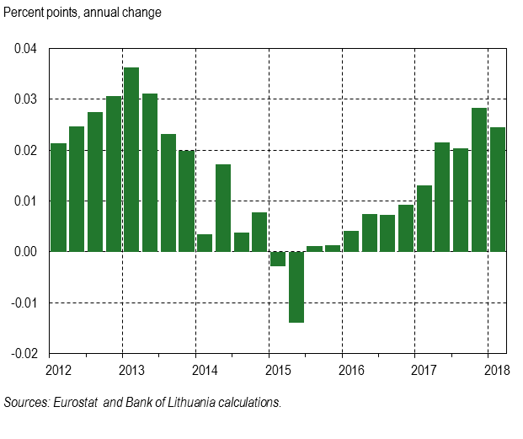
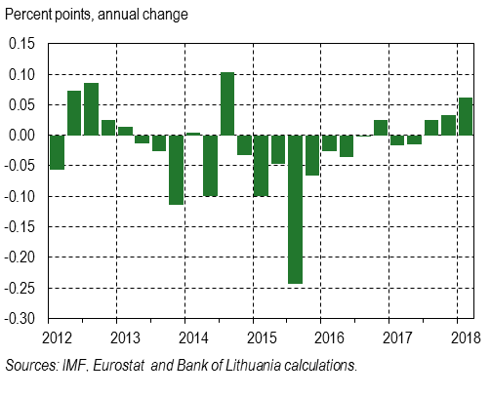
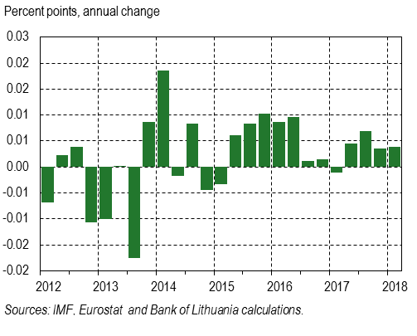
Nors Lietuvos eksporto augimas sulėtėjo, tačiau Lietuvos eksporto rinkos dalys pasaulyje toliau nuosaikiai auga
Lietuvos eksporto (išskyrus mineralinius produktus) rinkos dalių metinis pokytis
ES
Rusijoje
Likusiame pasaulyje
Notes:
Nevertheless, exports of goods and services have been growing faster than external demand for a some time, and as a result, the export market share of Lithuania is increasing. This shows that Lithuanian companies are successfully investing in the development of production capacities and process automation, as well as introducing processes that allow for the more efficient use of existing production capacities.
The expected acceleration of investment growth in 2019 should allow exporters to support a relatively rapid expansion.

Slide 8
II. Darbo rinka

Slide 9
Kvalifikuotų gyventojų nedarbas gerokai sumažėjęs, nekvalifikuotų gyventojų nedarbas tebėra didelis
Nedarbo lygis skirtingos kvalifikacijos gyventojų grupėse
Notes:
kvalifikuoti darbuotojai - vadovai, specialistai, technikai, dirbantys fizinį darbą
nekvalifikuoti - kiti

Slide 10
Nedarbas gerokai didesnis mažesnėse apskrityse
Nedarbo lygis regionuose
Darbo vietų skaičius regionuose

Slide 11
Įtampa darbo rinkoje toliau didina darbo užmokestį, šiek tiek prisideda ir keliama MMA
Realiojo darbo užmokesčio kaitos veiksniai
Darbo užmokesčio augimo skirstinys
Notes:
MMA padidinimai:
2015 m. sausis 300 Eur
2015 m. liepa 325 Eur
2016 m. sausis 350 Eur
2016 m. liepa 380 Eur
2018 m. sausis 400 Eur

Slide 12
Spartus DU ir vangokas produktyvumo augimas didina darbo sąnaudas, todėl ilgainiui gali nukentėti konkurencingumas
Vienetinių darbo sąnaudų kaita
Notes:
The growth of labour costs tend to exceed the growth of productivity in the last couple of years. If it continues like that, the competitiveness of Lithuanian exporting companies might start to deteriorate.
However, as I showed in my previous slides, the situation in external sector is relatively good: export market shares continue increasing, exports of Lithuanian origin continue growing, although at a slower peace. The latter is in line with less favourable situation in Lithuania’s main trading partners as well as slower growth of external demand.
What could be done in order to avoid the worst case scenario?
Lithuanian firms have to put efforts and increase productivity. Basically, there are 2 ways to do it. First, productivity increases when firms invest more into automation of processes and inventions or, second, number of employed people is rising . All that helps to accelerated production processes and increase the value added.
The first method to increase productivity seems to be happening. In my previous slides I showed, that investment became an important driver of GDP growth as of H2 of 2017. In addition to that, there is a plenty of room to intensify the absorption of money from EU funds. This is exactly what is behind our investment forecast for 2018, which indicates an acceleration of investment growth.

Slide 13
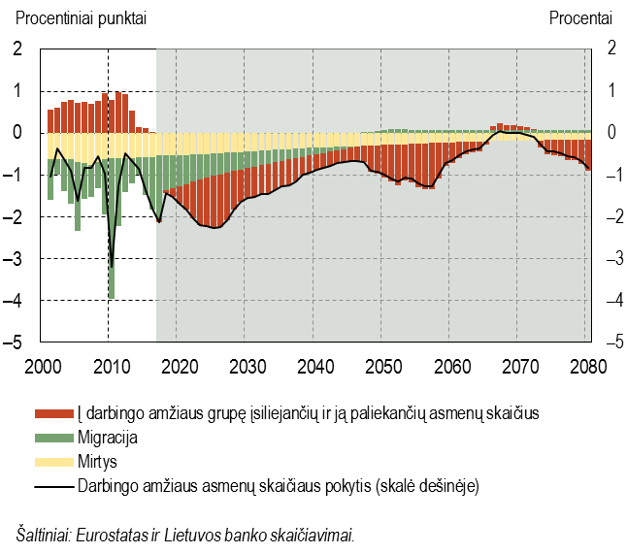
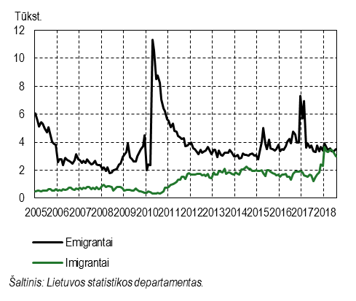
Naujausi migracijos duomenys suteikia vilties, kad nepalankią darbingo amžiaus žmonių skaičiaus prognozę gali tekti peržiūrėti
Mažėjantis darbingo amžiaus žmonių skaičius riboja darbo jėgos ir užimtumo augimą
Imigrantų ir emigrantų skaičius
(pagal sezoniškumą pakoreguoti duomenys)
Notes:
Second, Lithuania could try to employ more people.
But this is not easy, given a shrinking working age population Lithuania. From the chart on the left you can see that working age population was shrinking by around 1% since 2000. It is and is projected to be negatively affected by deaths of people at the working age and emigration.
Lithuanian authorities could hardly do anything in order to address the issue of deaths by young people (at least it takes time). However, recently implement legislative decisions, such as simplified immigration procedures for certain professions, start bearing fruit.
At the end of 2017 and in the first months of 2018 immigration to Lithuania from 3rd countries (Belarus and Ukraine) increased significantly so that net migration was close to zero. If it continues like that, many demographic projections will have to change, because usually all of them assume a significant negative net migration.

Slide 14
III. Kainos

Slide 15
Nuo 2017 m. antrojo pusmečio infliacija Lietuvoje lėtėja daugiausia dėl mažiau kylančių maisto kainų
Infliacijos kaitos veiksniai
Notes:
Kalba visur eina apie maistą, įskaitant alkoholinius gėrimus ir tabaką.
Visur SVKI – suderintas vartotojų kainų indeksas.
Žvelgiant į ilgesnio laikotarpio tendenciją – maisto kainos, įskaitant alkoholį ir tabaką, 2017 m. nemažai paspartino infliaciją (1,2 proc. p.)
Šiemet maisto kainų įtaka infliacijai yra kur kas mažesnė (0,7 proc. p.) ir mažėja toliau.
2017 m. išaugusi maisto produktų įtaka infliacijai sietina su akcizų alkoholiui ir tabakui padidinimu (0,7 proc. p).
Tačiau nuo 2018 m. kovo mėn. šis poveikis išnyko. Išlieka tik tabako akcizų pakėlimo poveikis dėl įsipareigojimo ES jį kelti kasmet.
Išnykus šiam poveikiui, maisto kainų įtaka infliacijai išlieka lygi ilgalaikei tendencijai (apie 0,7 proc. p.).

Slide 16
Maisto kainos kyla mažiau dėl nunykusio padidintų akcizų poveikio, tačiau pastaruoju metu sparčiau kyla degalų kainos
Maisto kainų įtaka infliacijai
Degalų kainų kaita

Slide 17
Prie bendros infliacijos Lietuvoje ir toliau reikšmingai prisideda kylančios paslaugų kainos
Paslaugų kainų įtaka bendrajai metinei infliacijai
Notes:
Kitos paslaugos (skaičiukas rodo vidutinę įtaką paslaugų kainų įtakai per 2018 m. sausio-liepos mėn).
Nuo 2017 vidurio paspartėjimas susijęs su keleivių vežimu oro transportu rekonstrukcijai uždarius Vilniaus oro uostą. Iki tol didesnę paslaugų kainų įtaką lėmė spartesnis apgyvendinimo paslaugų kaitų kilimas.
Cleaning, repair and hire of clothing 0
Repair of furniture, furnishings and floor coverings 0
Repair of household appliances 0
Domestic services and household services 0,04
Dental services 0,02
Hospital services 0,01
Maintenance and repair of personal transport equipment 0,1
Other services in respect of personal transport equipment 0
Passenger transport by air 0,01
Other purchased transport services 0,01
Postal services 0
Telephone and telefax services -0,02
Repair of audio-visual, photographic, info. processing equip. 0,01
Mainten. & repair of other major durab. for recreat. & culture 0
Recreational and sporting services 0,03
Cultural services 0,06
Pre-primary, primary, second., etc, & educ. not def. by level 0,04
Accommodation services 0,02
Hairdressing salons and personal grooming establishments 0,05
Insurance connected with the dwelling 0
Insurance connected with health 0
Other financial services n.e.c. 0,04
Other services n.e.c. 0,05

Slide 18
Paslaugų kainas didina kylantis darbo užmokestis, nes darbo našumas paslaugų sektoriuje iš esmės beveik neauga
Eksportuojantis ekonomikos sektorius
Paslaugų sektorius (be valdžios sekt.)

Slide 19
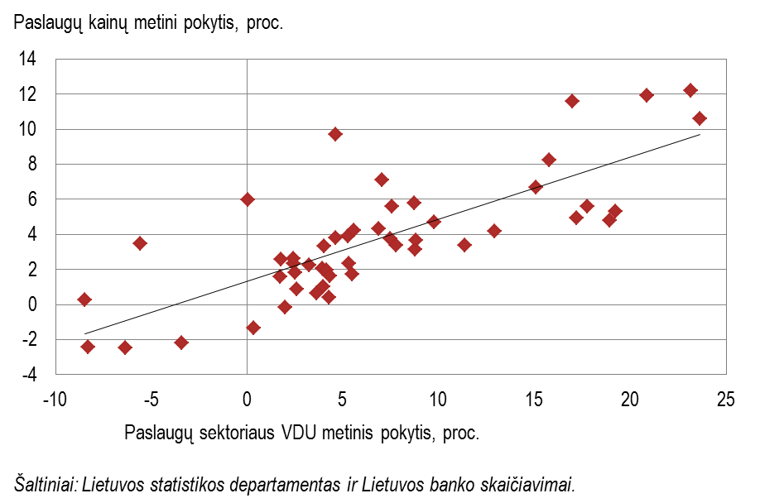
Darbo užmokesčio augimas paslaugų sektoriuje stipriai veikia paslaugų kainas
Sąryšis tarp paslaugų kainų ir paslaugų sektoriaus VDU Lietuvoje 2006–2018 K1

Slide 20
Palyginti su kitomis VRE valstybėmis, Lietuva neišsiskiria maisto, alkoholio ir tabako kainų pokyčiais
Maisto kainų pokytis 2018 m. I pusmetį VRE valstybėse
Maisto kainų pokytis 2018 m. I pusmetį VRE valstybėse (eliminavus mokesčių pokyčių poveikį)

Slide 21
IV. VS finansai

Slide 22
Ciklinis ekonomikos pakilimas yra dosnus pajamų valdžios sektoriui
Valdžios sektoriaus pajamos, išlaidos ir balansas (4K sl. sumos)

Slide 23
Tačiau neramina tai, kad vis daugėja prociklinės fiskalinės politikos požymių (I) (nevieša)
Preliminarūs vertinimai rodo, kad 2018 m. birželio 26 d. LR Seimo priimtų mokesčių ir socialinio draudimo pakeitimai nėra fiskališkai neutralūs...
Notes:
Priimtų priemonių kryptis iš esmės yra tinkama, tačiau svarbios Lietuvos mokesčių sistemos problemos sprendžiamos nepakankamai.
Priimti pakeitimai nėra fiskališkai neutralūs – dėl jų kiekvienų 2019–2021 m. laikotarpio metų valdžios sektoriaus balansas bus 0,6, 0,5 ir 0,1 proc. BVP prastesnis, palyginti su tuo scenarijumi, jeigu šie pakeitimai nebūtų daromi.

Slide 24
Tačiau neramina tai, kad vis daugėja prociklinės fiskalinės politikos požymių (II) (nevieša)
... ir atsižvelgus į ekonomikos ciklinę padėtį priimti pakeitimai laikytini prociklinės fiskalinės politikos išraiška.
„[...] apie fiskalinės politikos pobūdį galima spręsti pagal pirminio (t. y. be mokamų palūkanų, kurios yra ankstesniais laikotarpiais vykdytos fiskalinės politikos pasekmė) struktūrinio valdžios sektoriaus balanso (PSVSB) pokytį ir produkcijos atotrūkio nuo potencialo (PA) ženklą. Jeigu tam tikrais metais PA ir PSVSB pokytis yra to paties (skirtingo) ženklo – fiskalinė politika laikytina anticikline (procikline) [...]“.

Slide 25
V. Ciklinė pozicija ir prognozės

Slide 26
LB vertinimu, ekonomikos aktyvumas viršija potencialųjį jo lygį
Notes:
Ekonomistai vertindami šalies ekonomikos ciklinę padėti – tai daro palygindami šiuo metu stebimą BVP raidą su potencialiu (tvariu) jo lygiu. Potencialusis BVP rodo, kokį didžiausią prekių ir paslaugų kiekį ekonomika gali pagaminti efektyviai panaudodama visus turimus pajėgumus. Taip pat ekonomikai esant ties potencialu šalyje nusistovi toks nedarbo lygis, kuris nesukelia infliacinio spaudimo. Kai realusis BVP viršija potencialųjį BVP, atsiveria, taip vadinamas, teigiamas gamybos atotrūkis nuo potencialo. Ekonomikai esant tokioje padėtyje, šalyje pagaminama daugiau prekių ir paslaugų nei tai leistų efektyvus gamybos veiksnių (darbo, kapitalo) panaudojimas. Tokiu atveju darbo rinkoje formuojasi darbuotojų trūkumas ir kyla įtampa, pasireiškianti žemu nedarbo lygiu, spartėjančiu darbo užmokesčio augimu. Tai didina gamybos sąnaudas ir prekių ir paslaugų paklausą, didėja infliacinis spaudimas.
Būtent tokią padėtį Lietuvos ekonomikoje mes įžvelgiame 2018-2019 m.
Žiniai: institucijų gamybos atotrūkio vertinimas 2018 m.: EK – 2,5 %; Finansų ministerija – 2,4 %; Lietuvos Bankas – 2,1 %; Valstybės kontrolė – 1,7 %; TVF – 0,5 %.
Žiniai: Potential output struktūra ir augimas
2017 2018 2019 2020
Potential output 1,7 2,1 2,0 1,9
TFP 1,1 1,5 1,6 1,6
Capital 1,0 1,2 1,3 1,3
Labour 0,1 0,1 0,0 -0,4
Output gap 1,7 2,1 2,0 1,9
NAIRU 9,0 8,8 8,6 8,4
Labour decomposition
2017 2018 2019 2020
Working age pop. -0,9 -0,8 -0,8 -1,0
Participation rate 0,9 0,8 0,6 0,5
Unemployment rate 0,2 0,2 0,1 0,1
Hours worked 0,0 0,0 0,0 0,0

Slide 27
Prognozuojama, kad ir toliau kylant vidaus ir užsienio paklausai realusis BVP šiemet ir kitąmet ženkliai augs
 | LB 2018 m. birželio mėn. prognozės
 | 2017 | 2018P | 2019P
Ekonomikos aktyvumas (palyginamosiomis kainomis; metinis pokytis proc.)
BVP | 3,9 | 3,2 | 2,7
Privačiojo vartojimo išlaidos | 4,1 | 3,8 | 3,5
Bendrojo pagrindinio kapitalo formavimas | 6,7 | 6,9 | 5,2
Prekių ir paslaugų eksportas | 13,7 | 5,7 | 4,6
Prekių ir paslaugų importas | 13,6 | 6,9 | 5,4
Produkcijos atotrūkis (% BVP) (nevieša) | 1,6 | 2,1 | 1,9
Darbo rinka
Nedarbo lygis (vidutinis metinis, proc. nuo darbo jėgos) | 7,1 | 6,7 | 6,6
Užimtumas (metinis pokytis proc.) | –0,5 | –0,1 | –0,3
Darbo užmokestis | 8,6 | 7,6 | 6,0
Kainos (metinis pokytis proc.)
Vidutinė metinė infliacija, apskaičiuota pagal SVKI | 3,7 | 2,7 | 2,2

Slide 28

Ačiū už dėmesį. Jūsų klausimai?

Slide 29
Rezervinės skaidrės

Slide 30
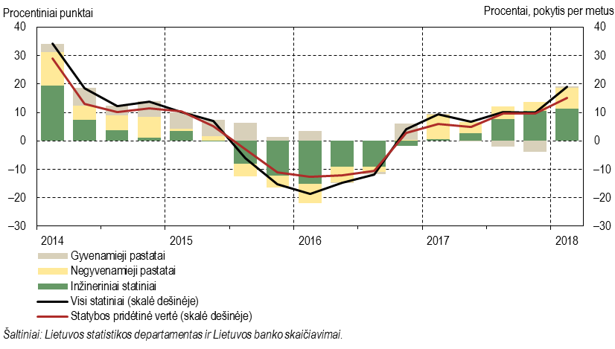
Dėl padidėjusios investicijų paklausos ir atsigavusių valdžios sektoriaus investicijų auga statybų veiklos aktyvumas
Statybos darbų apimtis pagal statinių tipą
Notes:
Due to increased the volume of construction works for new industrial buildings (factories, offices) and warehouses, as well as an increase by 1/3 in the volume of works related to modernization and expansion of engineering networks, in particular in gas and electricity sectors, investment expenditure were growing also in construction activity. With the growth of construction investment, construction sector activity is also increasing.
In terms of sectors, construction works took place not only in private, but also in government sector. One of the areas where investment increased the most was national defense.
In terms of value added, in 2017 construction activity created around 6% from the total value added. If we take into account the activity of real estate operations, the total share of value added created by these two activities in 2017 was around 12%.
2016 m. iš kritusių statybų daugiausiai sumažėjo negyvenamųjų pastatų ir statinių statybų. Šias statybas labiausiai mažino kritusios inžinierinių tinklų statybos – tokias statybas labiausiai mažino kritusios vandentiekio ir dujų tinklų statybos. Taip pat mažėjo negyvenamųjų pastatų statybos, o būtent – pramoniniai pastatai ir sandėliai, kultūros ir sporto renginių pastatai, ligoninių ir slaugos įstaigų pastatai.
Įdomu tai, kad statybos įvairiose apskrityse sumažėjo nevienodai. Vilniaus apskrityje statybos darbų sumažėjo 3%, Kauno apskrityje statybos darbų netgi pagausėjo 1,8%, o visose kitose apskrityse statybų sumažėjo 20-40%.

Slide 31
Lietuva daugiausiai eksportuoja chemijos pramonės, žemės ūkio ir medienos gaminius
Lietuviškos kilmės prekių eksporto dalis visame eksporte pagal prekių grupę

Slide 32
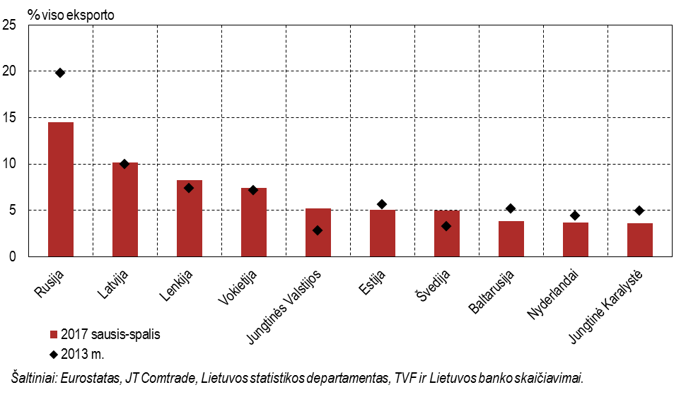
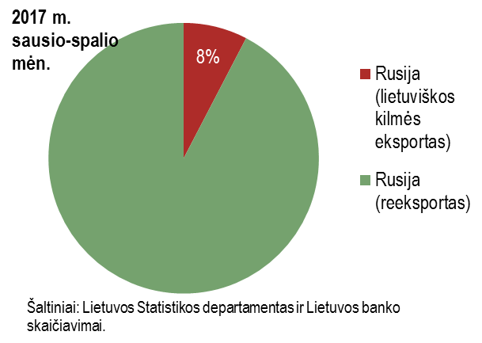
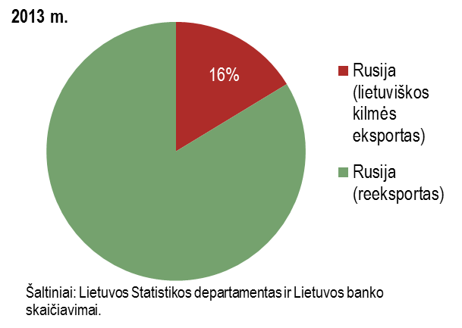
Didžiausia dalis viso Lietuvos prekių eksporto vis dar tenka Rusijai, tačiau lietuviškos kilmės eksportas tesudaro 8 proc.
Svarbiausios Lietuvos eksporto šalys partnerės 2017 ir 2013 m.
Lietuvos prekių eksporto į Rusiją struktūra 2017 ir 2013 m.

Slide 33
Infliaciją Lietuvoje lemia ne tik trumpalaikiai veiksniai, bet ir tebevykstanti ekonominė (pajamų) konvergencija
Infliacijos sudedamosios dalys
Pajamų konvergencijos, pinigų politikos poveikis

Slide 34
Jei neatsižvelgiame į mokesčių didinimą, maisto kainos Lietuvoje auga tiek, kiek kitose VRE šalyse
Maisto kainų augimas 2017 m., neįskaitant netiesioginių mokesčių poveikio

Slide 35
Jei pridedame mokesčių poveikį, maisto kainų augimas Lietuvoje – vienas didžiausių
Maisto kainų augimas 2017 m., apimant ir netiesioginių mokesčių poveikį

Slide 36
Palyginti su kitomis VRE ES valstybėmis, Lietuva neišsiskiria vidutine metine infliacija
Vidutinė metinė infliacija 2018 m. I pusmetį VRE valstybėse
Vidutinė metinė infliacija 2018 m. I pusmetį VRE valstybėse
(eliminavus mokesčių pokyčių poveikį)

Slide 37
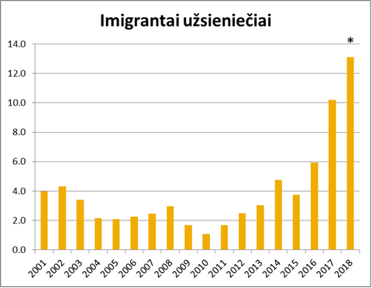
Užsienio tautybės imigrantų srautai, atvykstantys į Lietuvą

